Slide 1
Обучение техническому переводу ИТ-документации учащихся математико-информационного профиля
Гейн Нина Ароновна,
СУНЦ Уральского федерального
Университета, Екатеринбург

Slide 2
Цели:
– познакомить с образцами документации к ИТ-продуктам на английском языке;
– сформировать умения технического перевода;
– сформировать начальные умения составления руководства пользователю ИТ-продуктами.

Slide 3
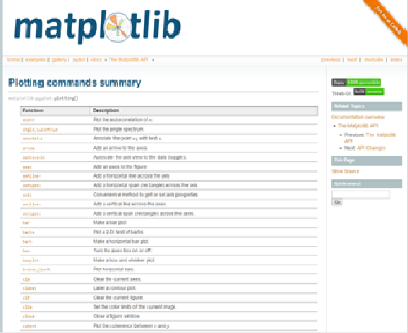

Slide 4
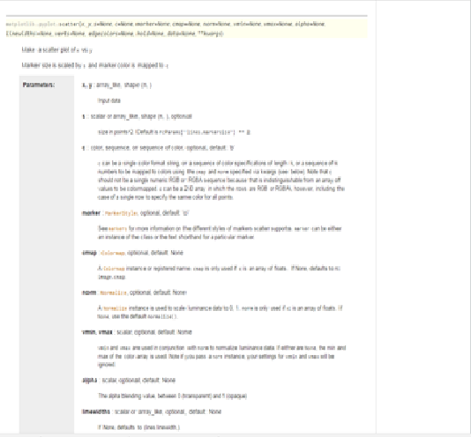

Slide 5
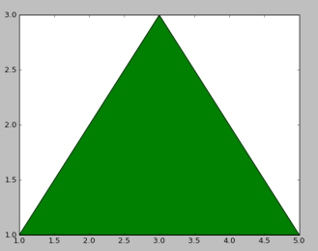
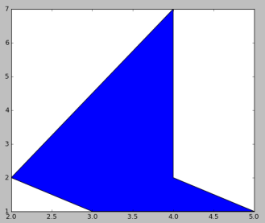
Пример:
Команда | Описание команды | График | Код
fill(*args, **kwargs) | Plot filled polygons. args is a variable length argument, allowing for multiple x, y pairs with an optional color format string. For example, to plot a polygon with vertices at x, y in blue: fill (x,y, 'b' ) An arbitrary number of x, y, color groups can be specified: ax.fill (x1, y1, 'g', x2, y2, 'r') kwargs control the Polygon properties color (color spec) and fill (True/False) |  | import matplotlib.pyplot as plt x = [1,2,3,4,5] y = [1,2,3,2,1] plt.fill(x, y, 'g') plt.show()
fill(*args, **kwargs) | Строит заполненные графики. args – это изменяемая длина аргумента, позволяющая увеличить количество пар x,y с опциональной строкой для формата цвета. Например, чтобы построить график с голубыми вершинами x,y: fill(x,y, 'b' ) Произвольное количество групп x, y, color можно уточнять:ax.fill (x1, y1, 'g', x2, y2, 'r') Некоторые kwargs контролирующие свойства графика цвет (спектр цветов) и заполнение (Истина/Ложь) |  | import matplotlib.pyplot as plt x = [3,2,4,4,5] y = [1,2,7,2,1] plt.fill(x, y, ‘b') plt.show()

Slide 6

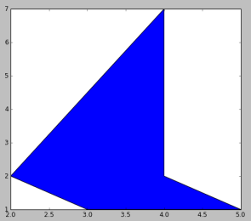
Пример:
Команда | Описание команды | График | Код
fill(*args, **kwargs) | Plot filled polygons. args is a variable length argument, allowing for multiple x, y pairs with an optional color format string. For example, to plot a polygon with vertices at x, y in blue: fill (x,y, 'b' ) An arbitrary number of x, y, color groups can be specified: fill (x1, y1, 'g', x2, y2, 'r') kwargs control the polygon properties: color (color spec) and fill (True/False) |  | import matplotlib.pyplot as plt x = [1,2,3,4,5] y = [1,2,3,2,1] plt.fill(x, y, 'g') plt.show()
fill(*args, **kwargs) | Строит закрашенные многоугольники. args – это варьируемая длина аргумента с возможностью увеличения количество пар x,y с опцией цвета для форматируемой строки. Например, чтобы построить синий многоугольник с вершинами x,y: fill(x,y, 'b' ) Можно задавать произвольное количество групп x, y, color :fill (x1, y1, 'g', x2, y2, 'r') kwargs контролируют свойства многоугольника: цвет (спектр цветов) и заполнение (Да/Нет) |  | import matplotlib.pyplot as plt x = [3,2,4,4,5] y = [1,2,7,2,1] plt.fill(x, y, ‘b') plt.show()

Slide 7
Контакты:
Nina.Gein@yandex.ru
Спасибо за внимание!

